Slide 1
第5章 Spring Boot的Web开发
主要内容
  Spring Boot处理JSON数据
  Spring Boot的文件上传与下载
  Spring Boot的异常处理
  Spring Boot对JSP的支持

Slide 2
5.3 Spring Boot处理JSON数据
在Spring Boot的Web应用中，内置了JSON数据的解析功能，默认使用Jackson自动完成解析（不需要加载Jackson依赖包），当控制器返回一个Java对象或集合数据时，Spring Boot自动将其转换成JSON数据，使用起来很方便简洁。
Spring Boot处理JSON数据时，需要用到两个重要的JSON格式转换注解，分别是@RequestBody和@ResponseBody。
@RequestBody：用于将请求体中的数据绑定到方法的形参中，该注解应用在方法的形参上。
@ResponseBody：用于直接返回JSON对象，该注解应用在方法上。
下面通过一个实例讲解Spring Boot处理JSON数据的过程，该实例针对返回实体对象、ArrayList集合、Map<String, Object>集合以及List<Map<String, Object>>集合分别处理。

Slide 3
【例5-6】Spring Boot处理JSON数据的过程。
1．创建实体类
2．创建视图页面
3．创建控制器
4．运行

Slide 4
1．创建实体类
在ch5_2应用的com.ch.ch5_2.model包中，创建实体类Person。具体代码如下：
package com.ch.ch5_2.model;
public class Person {
private String pname;
private String password;
private Integer page;
//省略set和get方法
}

Slide 5
2．创建视图页面
在ch5_2应用的src/main/resources/templates目录下，创建视图页面input.html。在input.html页面中，引入jQuery框架，并使用它的ajax方法进行异步请求。

Slide 6
3．创建控制器
在ch5_2应用的com.ch.ch5_2.controller包中，创建控制器类TestJsonController。在该类中有两个处理方法，一个是界面导航方法input，一个是接收页面请求的方法。

Slide 7
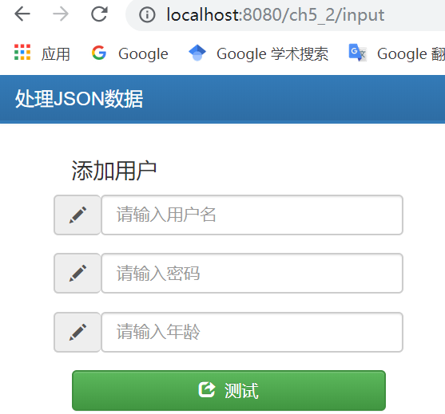
4．运行
首先，运行Ch52Application主类。然后，访问http://localhost:8080/ch5_2/input。运行效果如图5.15所示。

Slide 8
5.4 Spring Boot文件上传与下载
从Servlet 3.0开始，就提供了处理文件上传的方法，但这种文件上传需要在Java Servlet中完成，而Spring MVC提供了更简单的封装。Spring MVC是通过Apache Commons FileUpload技术实现一个MultipartResolver的实现类CommonsMultipartResolver完成文件上传的。因此，Spring MVC的文件上传需要依赖Apache Commons FileUpload组件。
Spring MVC将上传文件自动绑定到MultipartFile对象中，MultipartFile提供了获取上传文件内容、文件名等方法，并通过transferTo方法将文件上传到服务器的磁盘中，MultipartFile的常用方法如下：
byte[] getBytes()：获取文件数据。
String getContentType()：获取文件MIME类型，如image/jpeg等。
InputStream getInputStream()：获取文件流。
String getName()：获取表单中文件组件的名字。
String getOriginalFilename()：获取上传文件的原名。
long getSize()：获取文件的字节大小，单位为byte。
boolean isEmpty()：是否有（选择）上传文件。
void transferTo(File dest)：将上传文件保存到一个目标文件中。
Spring Boot的spring-boot-starter-web已经集成了Spring MVC，所以使用Spring Boot实现文件上传，更加便捷，只需要引入Apache Commons FileUpload组件依赖即可。

Slide 9
【例5-7】Spring Boot文件上传与下载。
1．引入Apache Commons FileUpload组件依赖
2．设置上传文件大小限制
3．创建选择文件视图页面
4．创建控制器
5．创建文件下载视图页面
6．运行

Slide 10
1．引入Apache Commons FileUpload组件依赖
在Web应用ch5_2的pom.xml文件中，添加Apache Commons FileUpload组件依赖，具体代码如下：
<dependency>
<groupId>commons-fileupload</groupId>
<artifactId>commons-fileupload</artifactId>
<!-- 由于commons-fileupload组件不属于Spring Boot，所以需要加上版本 -->
<version>1.3.3</version>
</dependency>

Slide 11
2．设置上传文件大小限制
在Web应用ch5_2的配置文件application.properties中，添加如下配置进行限制上传文件大小。
#上传文件时，默认单个上传文件大小是1MB，max-file-size设置单个上传文件大小
spring.servlet.multipart.max-file-size=50MB
#默认总文件大小是10MB，max-request-size设置总上传文件大小
spring.servlet.multipart.max-request-size=500MB

Slide 12
3．创建选择文件视图页面
在ch5_2应用的src/main/resources/templates目录下，创建选择文件视图页面uploadFile.html。该页面中有个enctype属性值为multipart/form-data的form表单。

Slide 13
4．创建控制器
在ch5_2应用的com.ch.ch5_2.controller包中，创建控制器类TestFileUpload。在该类中有4个处理方法，一个是界面导航方法uploadFile，一个是实现文件上传的upload方法，一个是显示将要被下载文件的showDownLoad方法，一个是实现下载功能的download方法。

Slide 14
5．创建文件下载视图页面
在ch5_2应用的src/main/resources/templates目录下，创建文件下载视图页面showFile.html。

Slide 15
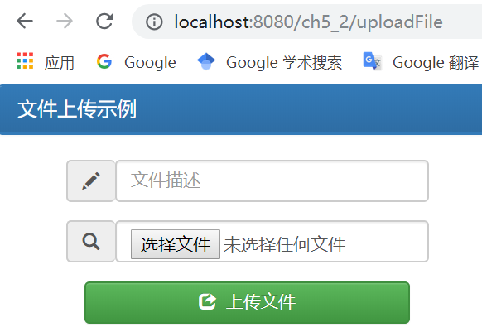
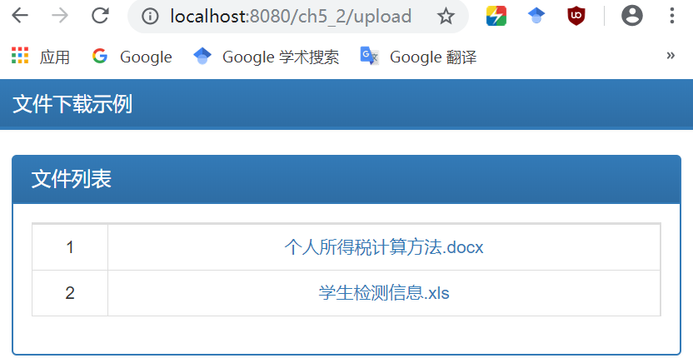
6．运行
首先，运行Ch52Application主类。然后，访问http://localhost:8080/ch5_2/uploadFile。

Slide 16
5.5 Spring Boot的异常统一处理
本节将从：自定义error页面、@ExceptionHandler注解以及@ControllerAdvice，等三种方式讲解Spring Boot应用的异常统一处理。
5.5.1 自定义error页面
5.5.2 @ExceptionHandler注解
5.5.3 @ControllerAdvice注解

Slide 17
5.5.1 自定义error页面
在Spring Boot Web应用的src/main/resources/templates目录下添加error.html页面，访问发生错误或异常时，Spring Boot将自动找到该页面作为错误页面。Spring Boot为错误页面提供了以下属性：
timestamp：错误发生时间；
status：HTTP状态吗；
error：错误原因；
exception：异常的类名；
message：异常消息（如果这个错误是由异常引起的）；
errors：BindingResult异常里的各种错误（如果这个错误是由异常引起的）；
trace：异常跟踪信息（如果这个错误是由异常引起的）；
path：错误发生时请求的URL路径。

Slide 18
【例5-8】自定义error页面。
1．创建基于Thymeleaf模板引擎的Spring Boot Web应用ch5_3
2．设置Web应用ch5_3的上下文路径
3．创建自定义异常类MyException
4．创建控制器类TestHandleExceptionController
5．整理脚本样式静态文件
6．View视图页面
7．运行

Slide 19
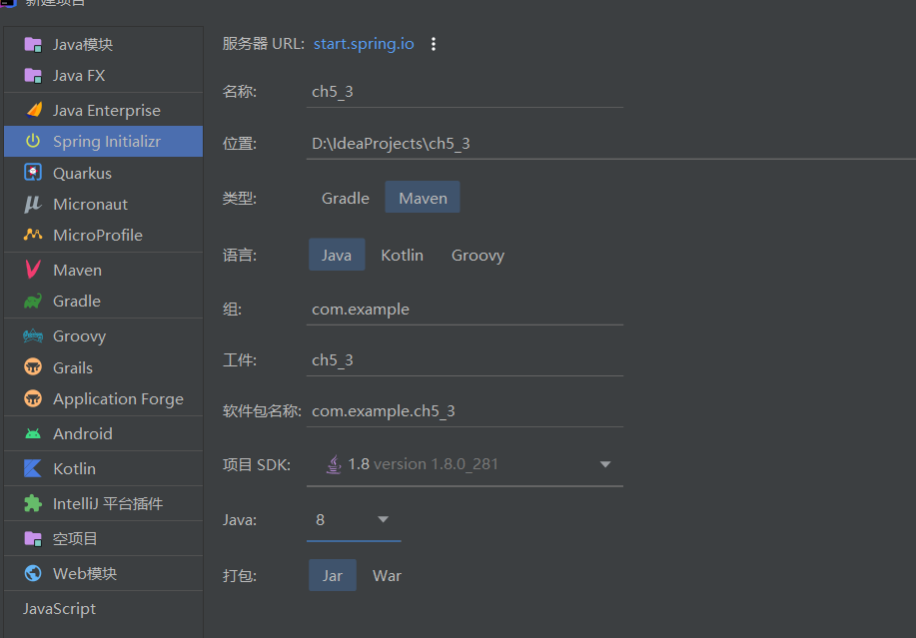
1．创建基于Thymeleaf模板引擎的Spring Boot Web应用ch5_3
参照5.2.6节的【例5-5】，创建基于Thymeleaf模板引擎的Spring Boot Web应用ch5_3。

Slide 20
2．设置Web应用ch5_3的上下文路径
在ch5_3的application.properties文件中配置如下内容：
server.servlet.context-path=/ch5_3

Slide 21
3．创建自定义异常类MyException
创建名为com.ch.ch5_3.exception的包，并在该包中创建名为MyException的控制器类
public class MyException extends Exception {
private static final long serialVersionUID = 1L;
public MyException() {
super();
}
public MyException(String message) {
super(message);
}
}

Slide 22
4．创建控制器类TestHandleExceptionController
创建名为com.ch.ch5_3.controller的包，并在该包中创建名为TestHandleExceptionController的控制器类。在该控制器类中，有4个请求处理方法，一个是导航到index.html，另外3个分别抛出不同的异常（并没有处理异常）。
@RequestMapping("/")
public String index() {
return "index";
}
@RequestMapping("/db")
public void db() throws SQLException {
throw new SQLException("数据库异常");
}
@RequestMapping("/my")
public void my() throws MyException {
throw new MyException("自定义异常");
}
@RequestMapping("/no")
public void no() throws Exception {
throw new Exception("未知异常");
}

Slide 23
5．整理脚本样式静态文件
JS脚本、CSS样式、图片等静态文件默认放置在src/main/resources/static目录下，ch5_3应用引入了与ch5_2一样的BootStrap和jQuery。

Slide 24
6．View视图页面
Tymeleaf模板默认将视图页面放在src/main/resources/templates目录下。因此，我们在src/main/resources/templates目录下新建html页面文件index.html和error.html。
在index.html页面中，有4个超链接请求，3个请求在控制器中有对应处理，另一个请求是404错误。

Slide 25
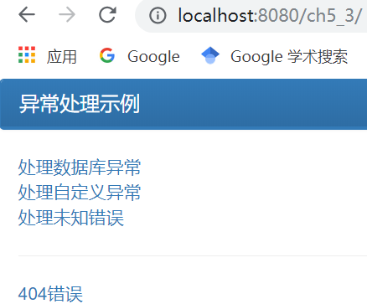
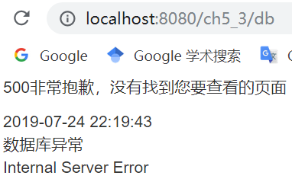
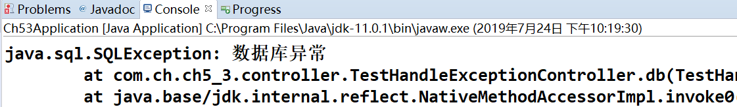
7．运行
首先，运行Ch53Application主类。然后，访问http://localhost:8080/ch5_3/打开index.html页面。

Slide 26
5.5.2 @ExceptionHandler注解
在5.5.1节中使用自定义error页面并没有真正处理异常，在本节我们可以使用@ExceptionHandler注解处理异常。
如果在Controller中有一个使用@ExceptionHandler注解修饰的方法，那么当Controller的任何方法抛出异常时，都由该方法处理异常。
【例5-9】使用@ExceptionHandler注解处理异常。
1．在控制器类中添加使用@ExceptionHandler注解修饰的方法
2．创建sqlError、myError和noError页面
3．运行

Slide 27
1．在控制器类中添加使用@ExceptionHandler注解修饰的方法
@ExceptionHandler(value=Exception.class)
public String handlerException(Exception e) {
//数据库异常
if (e instanceof SQLException) {
return "sqlError";
} else if (e instanceof MyException) {//自定义异常
return "myError";
} else {//未知异常
return "error";
}
}

Slide 28
2．创建sqlError、myError和noError页面
在ch5_3的src/main/resources/templates目录下，创建sqlError、myError和noError页面。当发生SQLException异常时，Spring Boot处理后，显示sqlError页面；当发生MyException异常时，Spring Boot处理后，显示myError页面；当发生未知异常时，Spring Boot处理后，显示noError页面。

Slide 29
3．运行
再次运行Ch53Application主类后，访问http://localhost:8080/ch5_3/打开index.html页面，单击“处理数据库异常”链接时，执行控制器中的public void db() throws SQLException方法，该方法抛出了SQLException，这时Spring Boot会自动执行使用@ExceptionHandler注解修饰的方法public String handlerException(Exception e)进行异常处理并打开sqlError.html页面，同时观察控制台没有抛出异常信息。注意单击“404错误”链接时，还是由自定义error页面显示错误信息，这是因为没有执行控制器中抛出异常的方法，进而不会执行使用@ExceptionHandler注解修饰的方法。

Slide 30
5.5.3 @ControllerAdvice注解
ControllerAdvice注解，顾名思义，是一个增强的Controller。使用该Controller，可以实现三个方面的功能：全局异常处理、全局数据绑定以及全局数据预处理。
使用@ControllerAdvice注解的类是当前Spring Boot应用中所有类的统一异常处理类，该类中使用@ExceptionHandler注解的方法用来统一处理异常，不需要在每个Controller中逐一定义异常处理方法，这是因为对所有注解了@RequestMapping的控制器方法有效。
【例5-10】使用@ControllerAdvice注解进行全局异常处理。
1．创建使用@ControllerAdvice注解的类
2．运行

Slide 31
1．创建使用@ControllerAdvice注解的类
在ch5_3的com.ch.ch5_3.controller包中，创建名为GlobalExceptionHandlerController的类。使用@ControllerAdvice注解修饰该类，并将例【5-9】中使用@ExceptionHandler注解修饰的方法移到该类中。

Slide 32
2．运行
再次运行Ch53Application主类后，访问http://localhost:8080/ch5_3/打开index.html页面测试即可。

Slide 33
5.6 Spring Boot对JSP的支持
尽管Spring Boot建议使用HTML完成动态页面，但也有部分Java Web应用使用JSP完成动态页面。遗憾的是Spring Boot官方不推荐使用JSP技术，但考虑到是常用的技术，本节将介绍Spring Boot如何集成JSP技术。
【例5-11】Spring Boot集成JSP技术。
1．创建Spring Boot Web应用ch5_4
2．修改pom.xml文件，添加Servlet、Tomcat和JSTL依赖
3．设置Web应用ch5_4的上下文路径及页面配置信息
4．创建实体类Book
5．创建控制器类ThymeleafController
6．整理脚本样式静态文件
7．View视图页面
8．运行

Slide 34
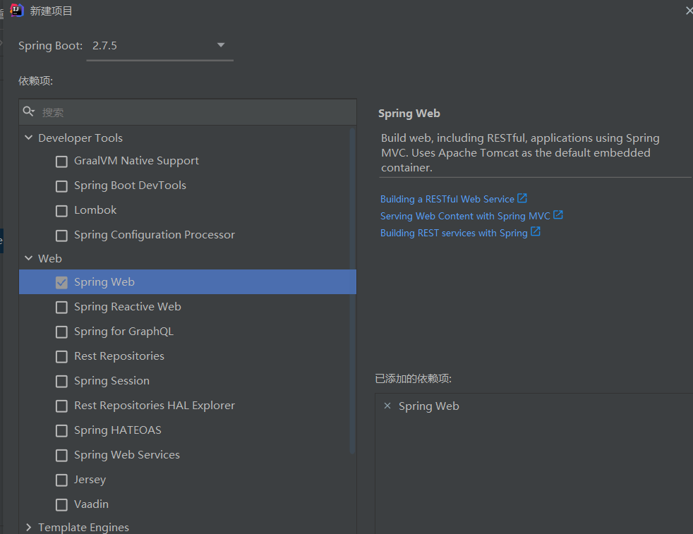
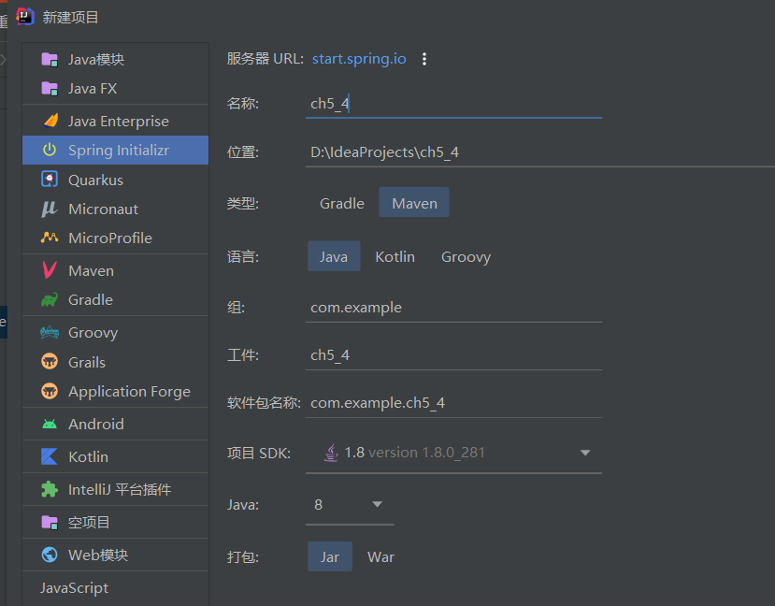
1．创建Spring Boot Web应用ch5_4

Slide 35
2．修改pom.xml文件，添加Servlet、Tomcat和JSTL依赖
因为我们在JSP页面中使用EL和JSTL标签显示数据，所以在pom.xml文件中，除了添加Servlet和Tomcat依赖外，还需要添加JSTL依赖。

Slide 36
<!-- 添加Servlet依赖 --> <dependency> <groupId>javax.servlet</groupId> <artifactId>javax.servlet-api</artifactId> <scope>provided</scope> <!--provided 被依赖包理论上可以参与编译、测试、运行等阶段，相当于compile， 但是在打包阶段做了exclude的动作。适用场景：例如， 如果我们在开发一个web 应用， 在编译时我们需要依赖 servlet-api.jar，但是在运行时我们不需要该 jar包， 因为这个jar包已由应用服务器提供，此时我们需要使用 provided 进行范围修饰。--> </dependency> <!-- 添加Tomcat依赖 --> <dependency> <groupId>org.springframework.boot</groupId> <artifactId>spring-boot-starter-tomcat</artifactId> <scope>provided</scope> </dependency> <!-- Jasper是Tomcat使用的引擎， 使用tomcat-embed-jasper可以将Web应用在内嵌的tomcat下运行 --> <dependency> <groupId>org.apache.tomcat.embed</groupId> <artifactId>tomcat-embed-jasper</artifactId> <scope>provided</scope> </dependency> <!-- 添加JSTL依赖 --> <dependency> <groupId>javax.servlet</groupId> <artifactId>jstl</artifactId> <!-- 如果没有指定 scope值，该元素的默认值为 compile。 被依赖包需要参与到当前项目的编译，测试，打包，运行等阶段。 打包的时候通常会包含被依赖包。--> </dependency>

Slide 37
3．设置Web应用ch5_4的上下文路径及页面配置信息
在ch5_4的application.properties文件中配置如下内容：
server.servlet.context-path=/ch5_4
#设置页面前缀目录
spring.mvc.view.prefix=/WEB-INF/jsp/
#设置页面后缀
spring.mvc.view.suffix=.jsp

Slide 38
4．创建实体类Book
创建名为com.ch.ch5_4.model的包，并在该包中创建名为Book的实体类。此实体类用在模板页面展示数据，代码与【例5-5】中的Book一样，不再赘述。
String isbn;
Double price;
String bname;
String publishing;
String author;
String picture;
public Book(String isbn, Double price, String bname, String publishing, String author, String picture) {
super();
this.isbn = isbn;
this.price = price;
this.bname = bname;
this.publishing = publishing;
this.author = author;
this.picture = picture;
}

Slide 39
5．创建控制器类ThymeleafController
创建名为com.ch.ch5_4.controller的包，并在该包中创建名为ThymeleafController的控制器类。在该控制器类中，实例化Book类的多个对象，并保存到集合ArrayList<Book>中。代码与【例5-5】中的ThymeleafController一样，不再赘述。

Slide 40
6．整理脚本样式静态文件
JS脚本、CSS样式、图片等静态文件默认放置在src/main/resources/static目录下，ch5_4应用引入的BootStrap和jQuery与【例5-5】中的一样，不再赘述。

Slide 41
7．View视图页面
从application.properties配置文件中可知，将JSP文件路径指定到/WEB-INF/jsp/目录。因此，我们需要在src/main目录下，创建目录webapp/WEB-INF/jsp/，并在该目录下创建JSP文件index.jsp。

Slide 42
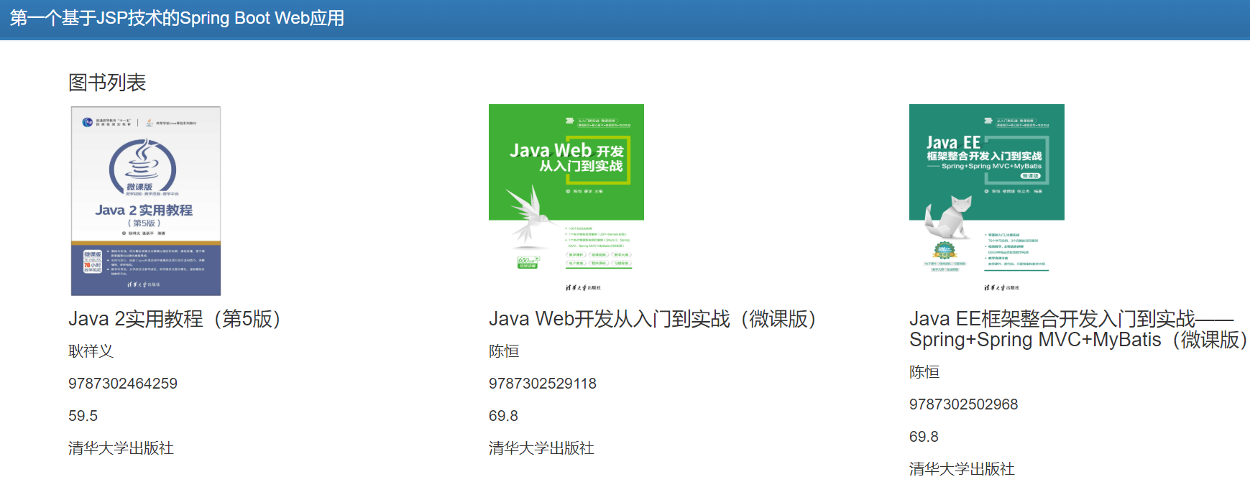
8．运行
首先，运行Ch54Application主类。然后，访问http://localhost:8080/ch5_4/。

